Slide 1

归雁
家庭聚会策划及共享平台
2021年12月
队长：陈彦扬 2019080117
成员：霍建宇 2019080112
白承桓 2017080338
许霆康 2019080126
魏乐 2019080124
Notes:
大家好，我们的大作业是家庭聚会策划及共享平台，名字取自“次北固山下，归雁洛阳边”中的“归雁”。（logo由组员许霆康同学设计）

Slide 2
家谱
照片墙
聚会

Slide 3
需求汇总
用户可注册及登录账户
用户可创建私密的“家庭群”，将家庭成员加到群组内，可编辑群成员
用户可建立家谱，并保存在数据库
用户可对聚会时间、地点等进行提议及投票
确定了聚会时间后，可以直接在群组日历中显示并同步到成员个人日历
用户可上传照片，仅“家庭群”内成员可见
用户可浏览其他家庭成员上传的照片或动图，并对其评论和点赞
用户可以使用随机轮盘

Slide 4
特色
容易上手、简洁、现代化
家谱：容易上手、清晰明了
日历：成员生日及通过投票确定后的聚会自动同步到群组与个人日历
聚会管理：充分民主地与家庭成员一同决定聚会时间、地点
照片墙：界面干净、“现代化”
随机转盘：有趣

Slide 5
原定开发目标
vs
实际完成情况

Slide 6
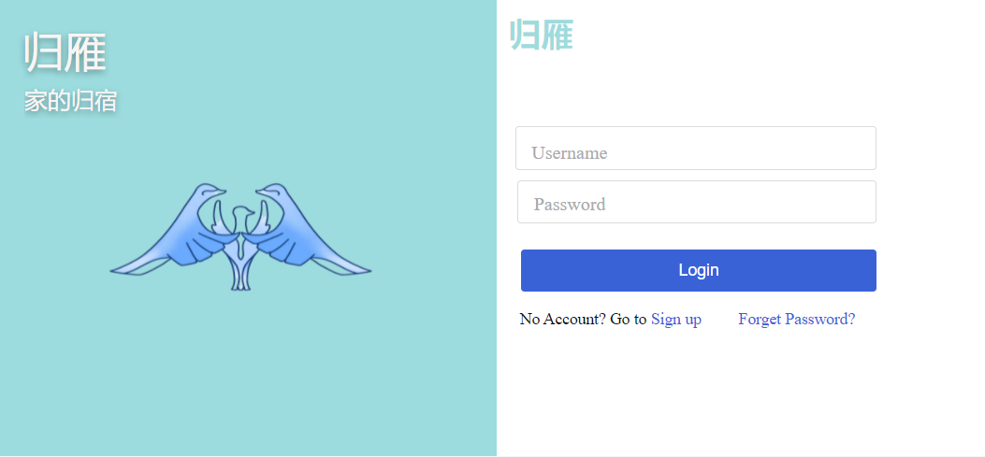
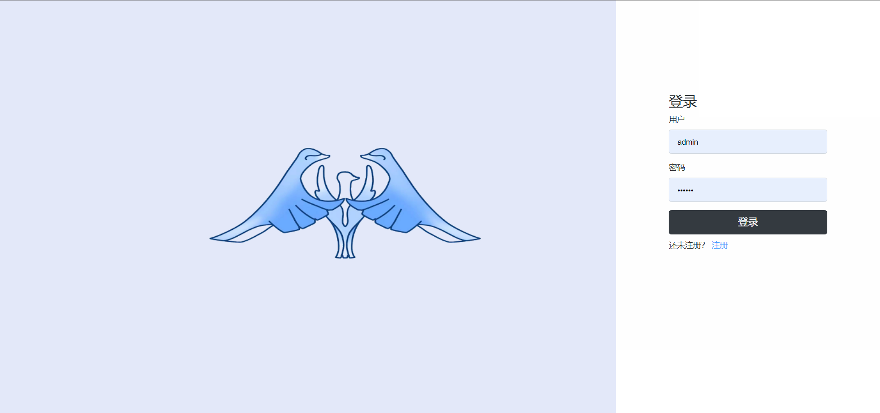
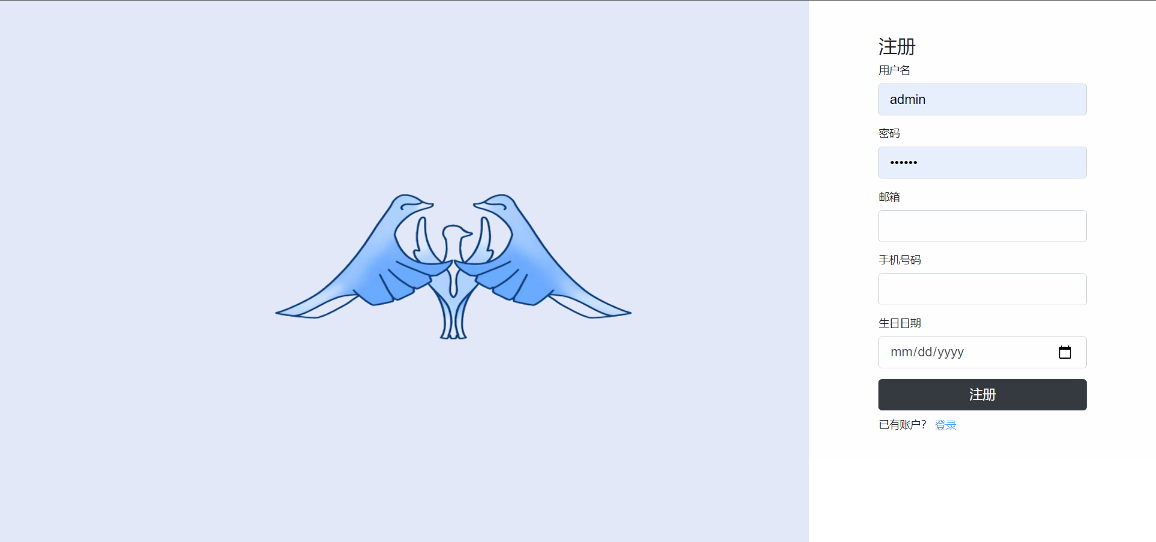
登录界面
原定 实际

Slide 7
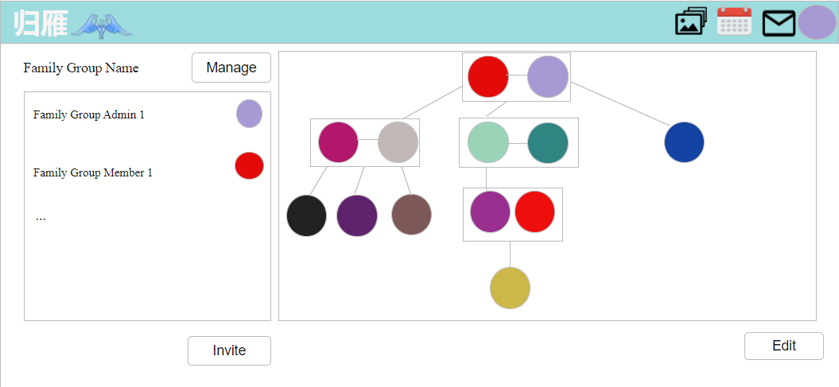
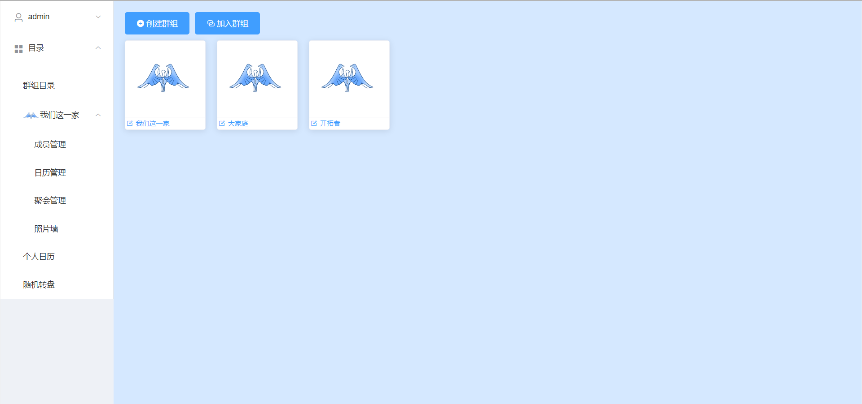
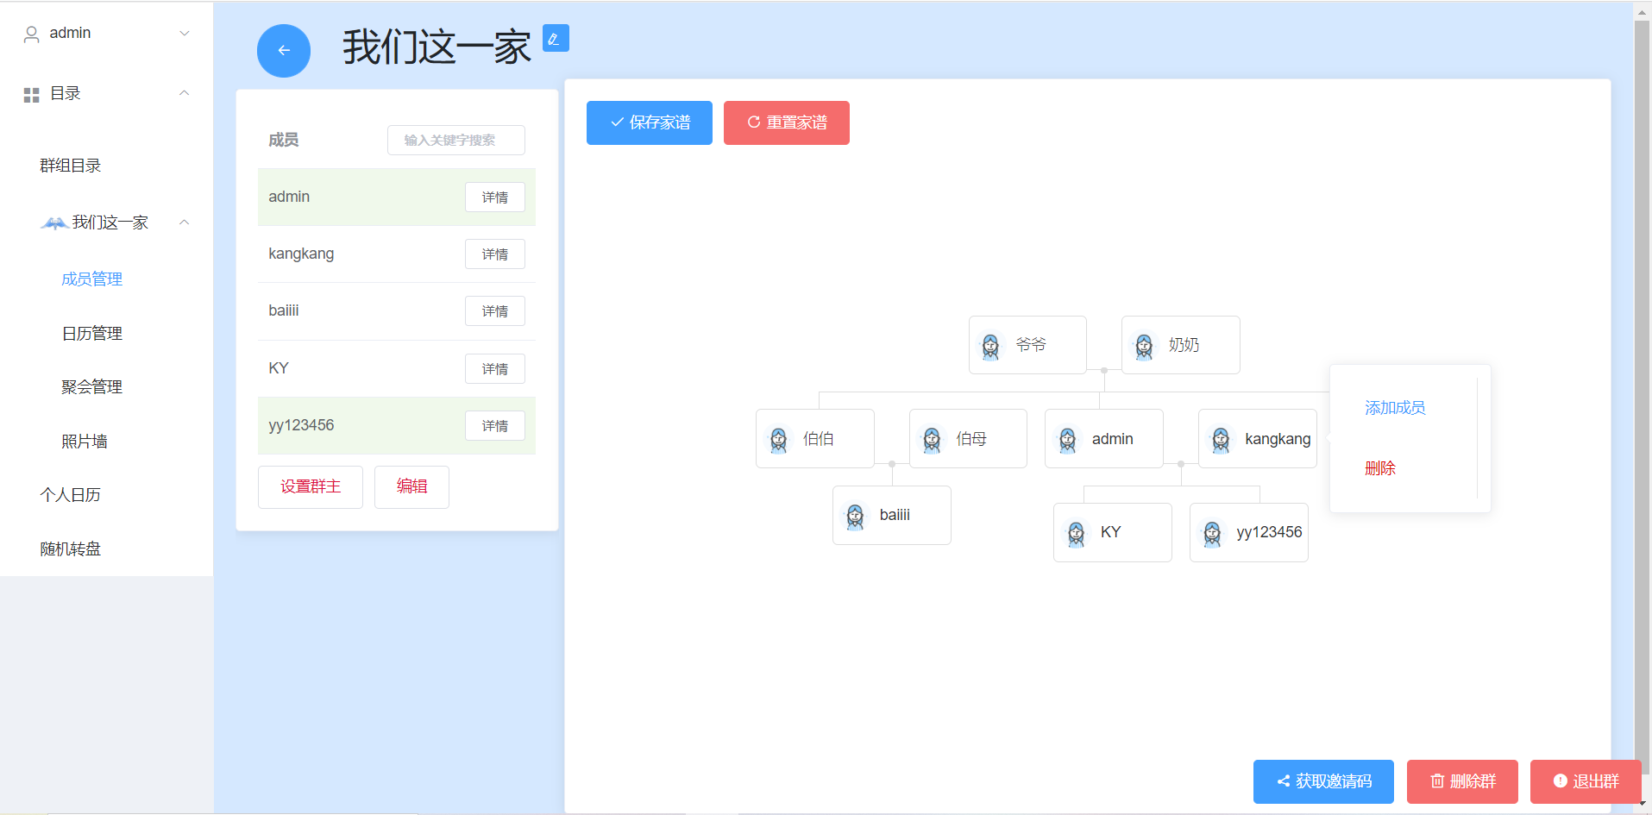
群组管理界面
原定 实际

Slide 8
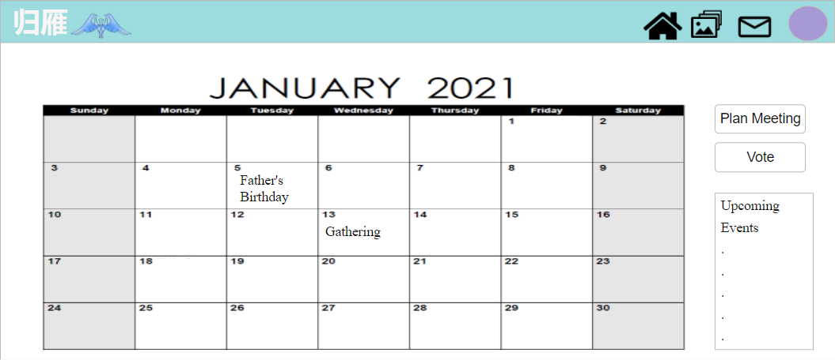
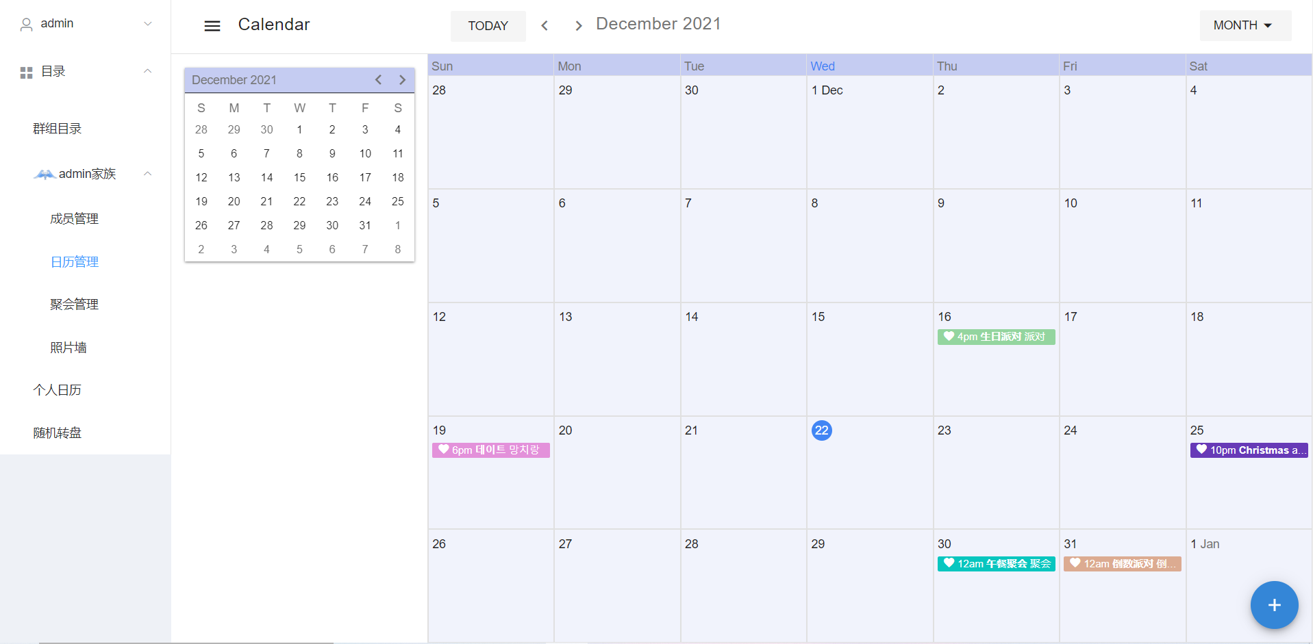
日历界面
原定 实际

Slide 9
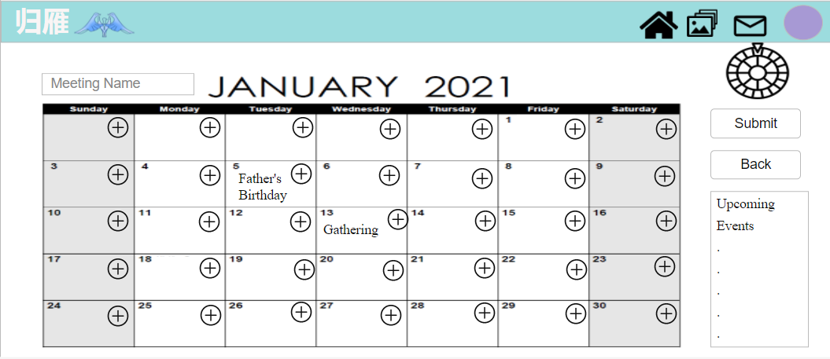
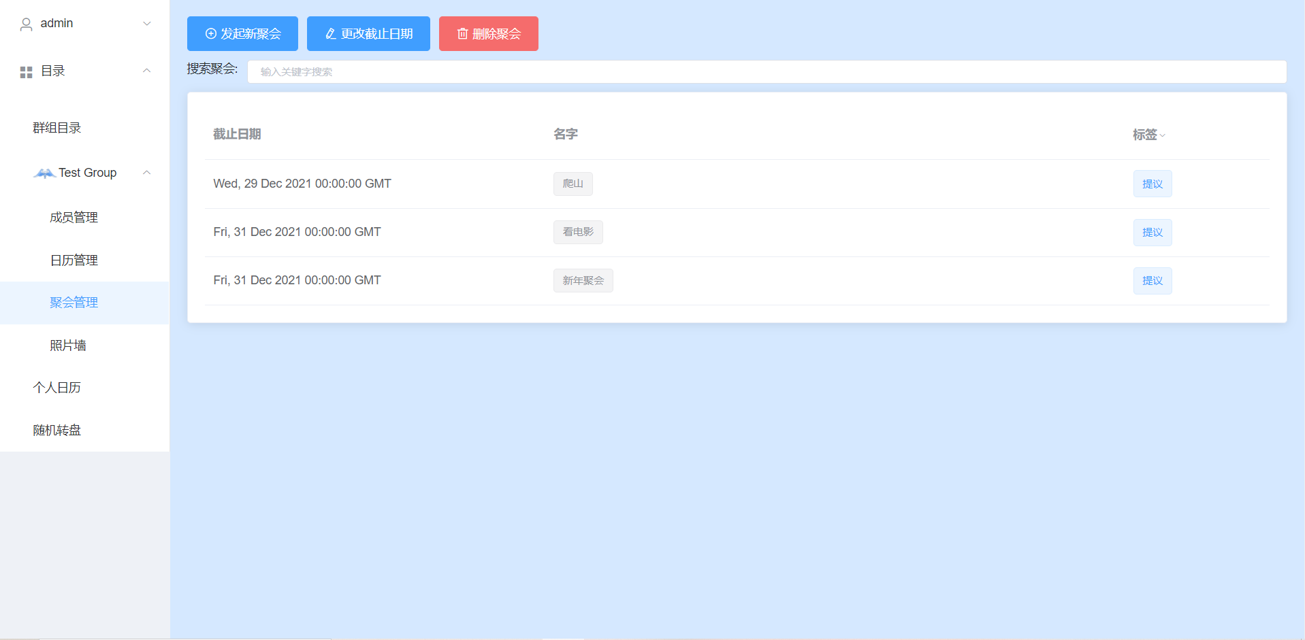
聚会管理界面
原定 实际

Slide 10
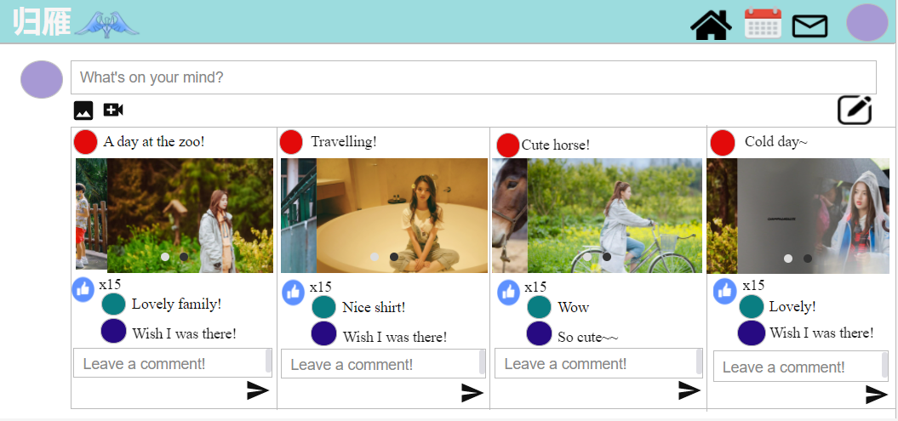
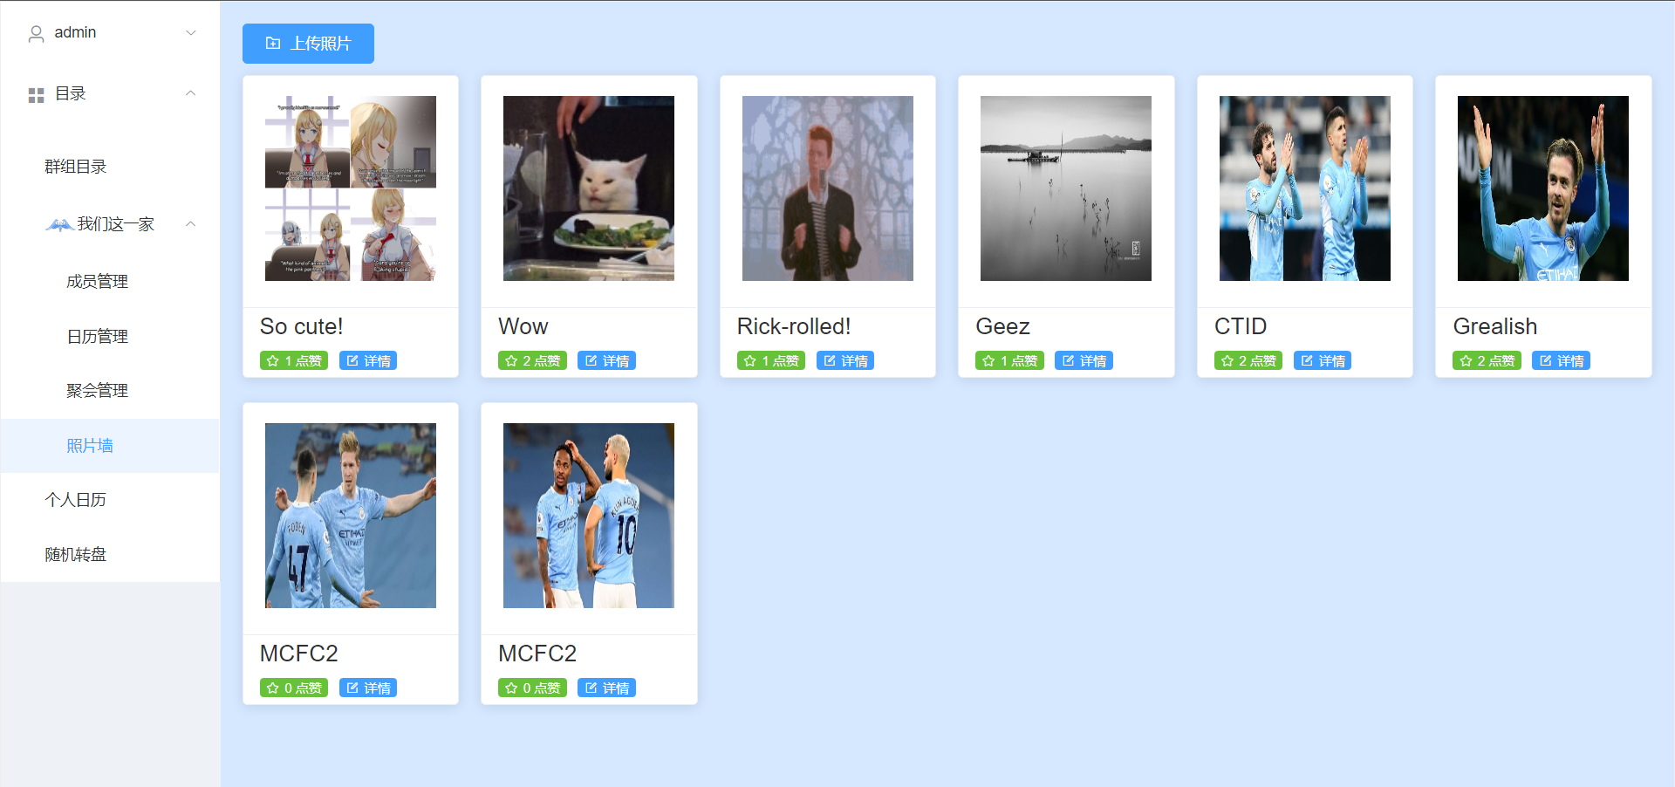
照片墙界面
原定 实际

Slide 11
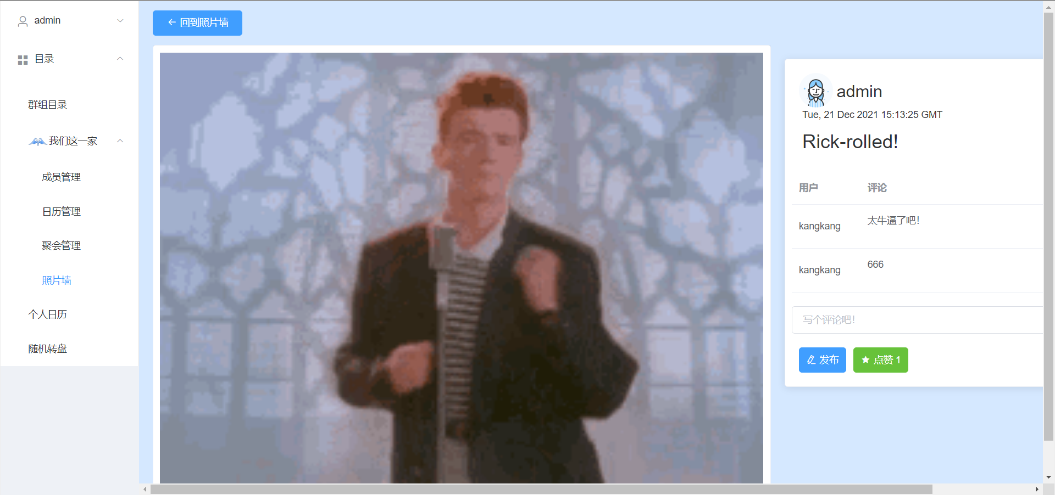
照片墙大图界面
原定 实际

Slide 12
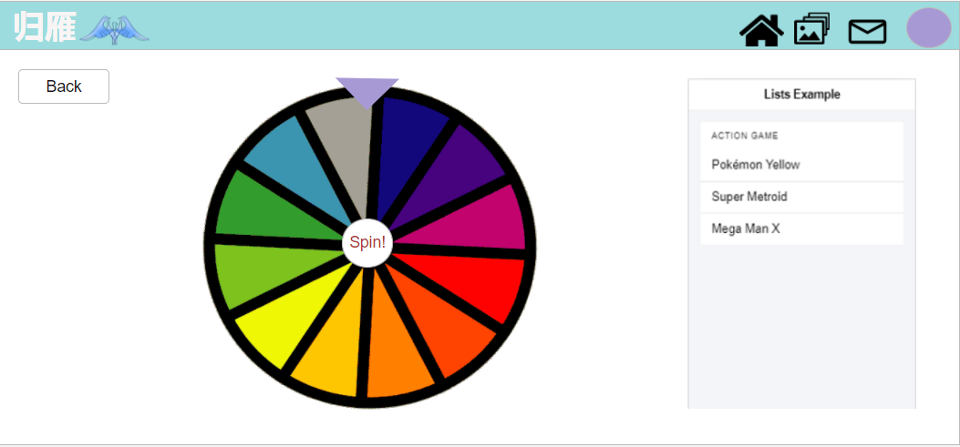
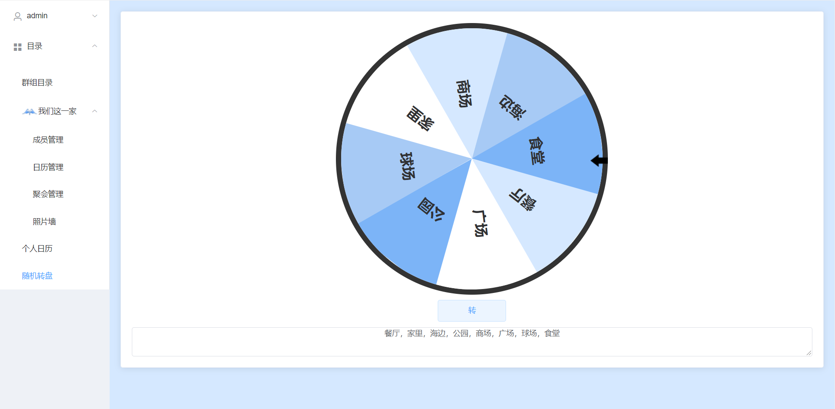
随机转盘界面
原定 实际

Slide 13
功能差异
原定计划 | 实际完成
通过邀请方式添加新成员 | 通过邀请码（具时限）加入群组，支持多家族群功能
可通过点击家谱中成员浏览其电话号码等信息 | 在成员列表里点击“详情”浏览其电话号码等信息，增设个人信息页面
若投票无法确定聚会细节（同票），可通过“随机转盘”确定聚会细节 | 若投票无法确定聚会细节（同票），后端直接选取其中一个同票选项设为该聚会细节，随即轮盘作为开放性功能
聚会/生日当天提醒用户 | 无提醒功能，增设“个人日历”
照片墙可上传文字、照片、影片，可进行点赞和评论 | 照片墙只能上传图片/动图，可进行点赞和评论

Slide 14
技术方案及难点
方案
前端使用Vue，后端使用Flask架构，数据库选用MySQL
使用Docker进行部署
难点
库安装及版本适配问题
前端组件应用、设计和通讯问题
家谱树的管理算法
图片传输
后端定时更新聚会
Notes:
图片上传至后端服务器后将随机生成的图片名保存在数据库中

Slide 15
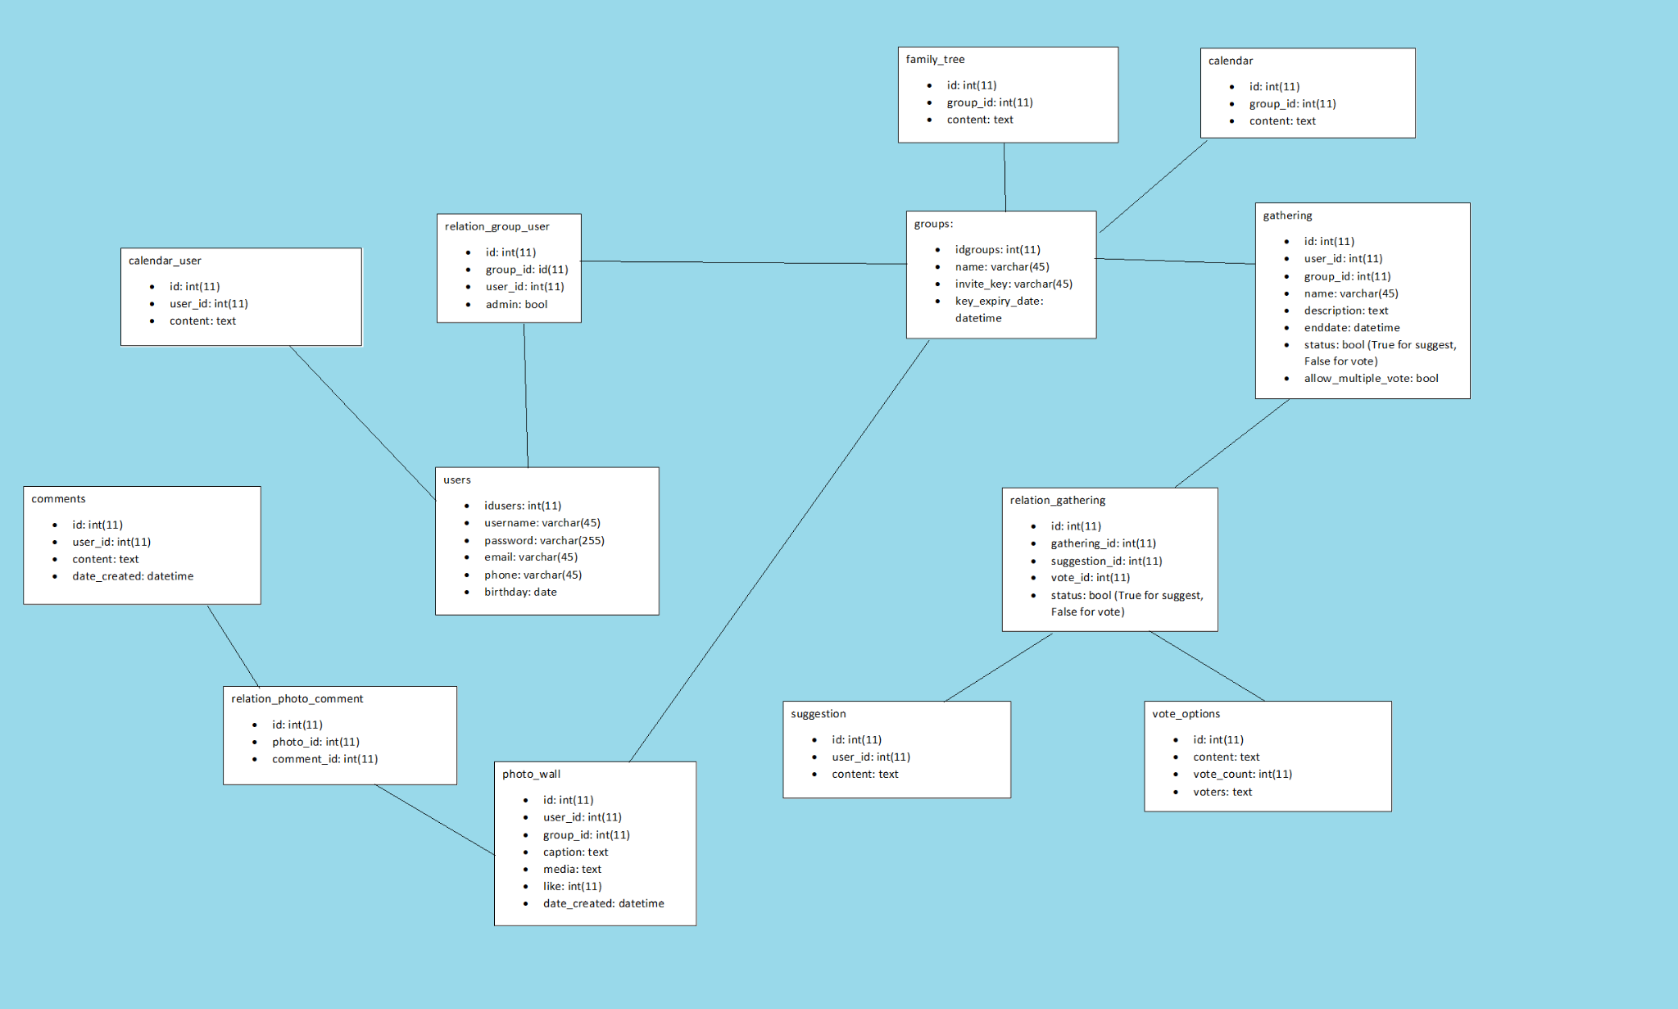
数据库结构

Slide 16
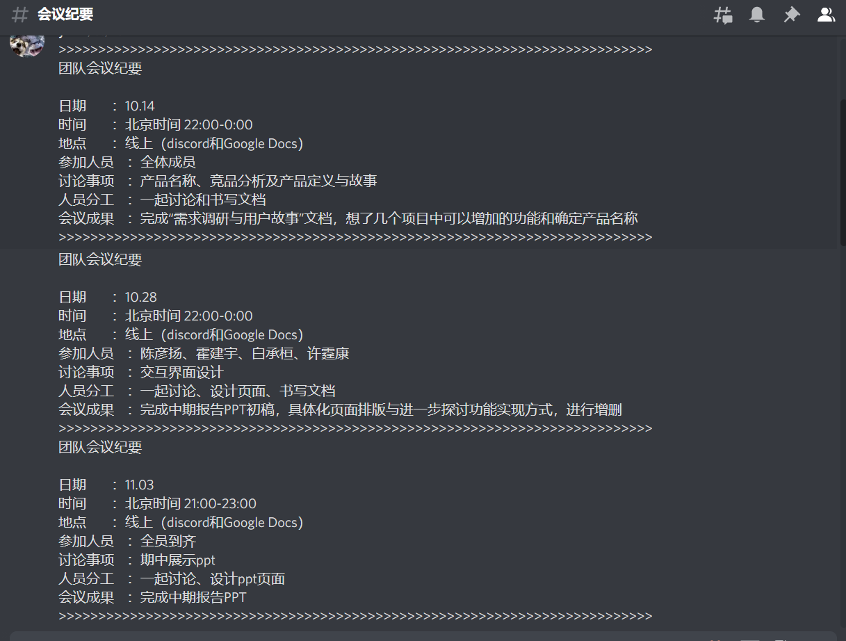
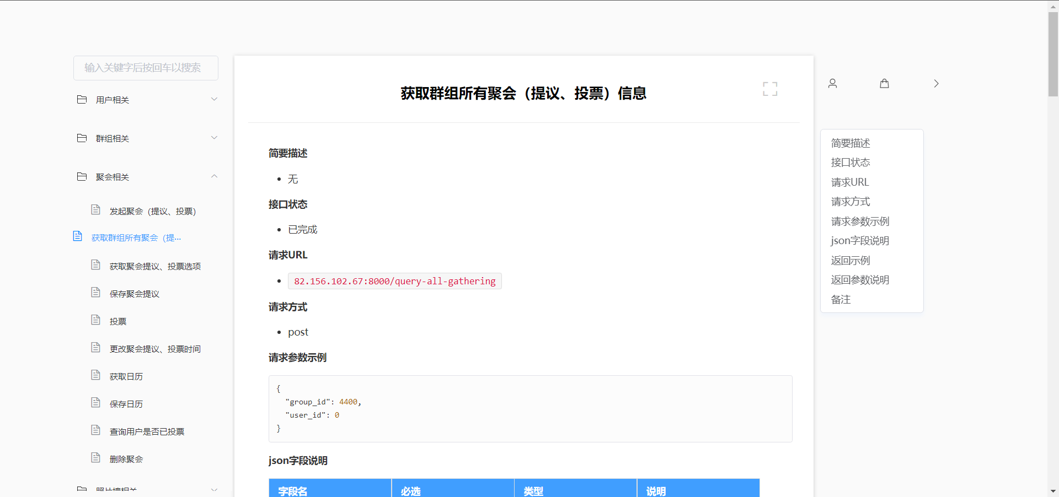
过程管理
每周至少一次例会：检查各成员进度、确定下周开发目标、整合当个星期各个成员的代码
每周1-2次结对编程：互相督促、学习
交流渠道：Discord（线上会议），Team Viewer（结对编程），RunAPI/ShowDoc（前后端接口文档）

Slide 17
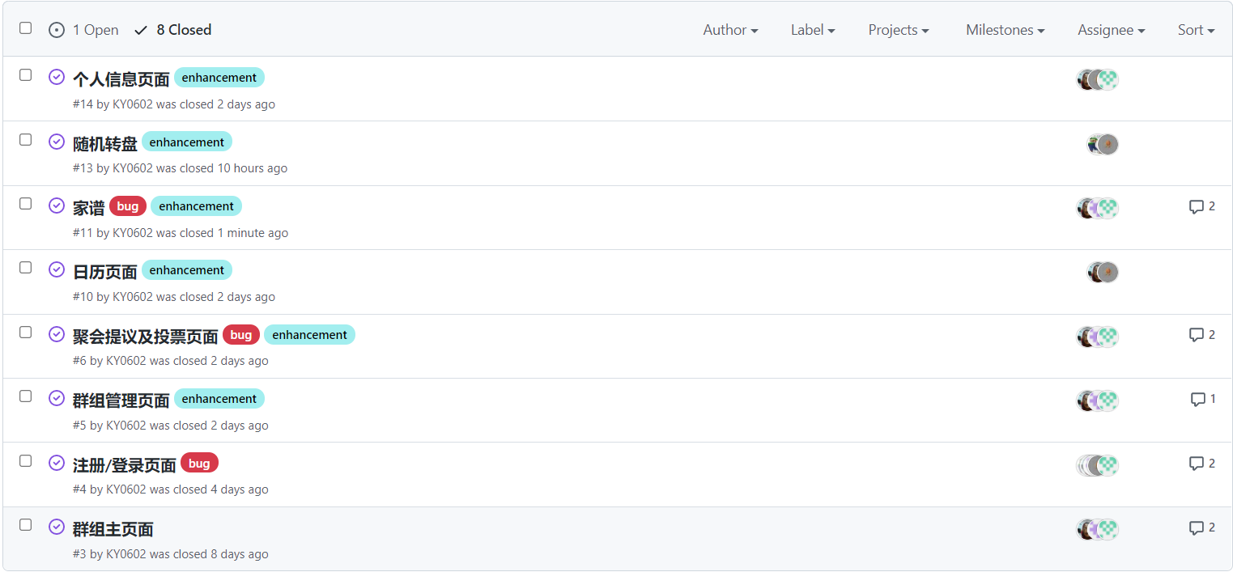
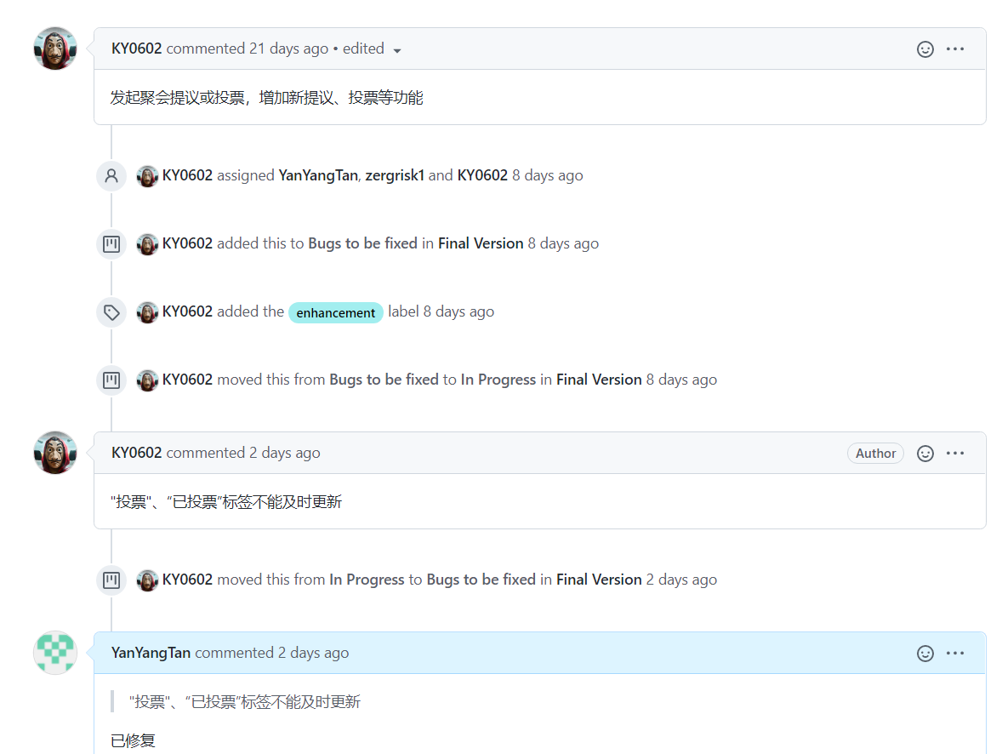
仓库管理
Github
一个主分支（main)，一人一个分支，每周将各成员分支merge到主分支上
Issues：列出各个功能模块，将遇到的bug列在对应模块中，由负责该模块的成员及时修复

Slide 18
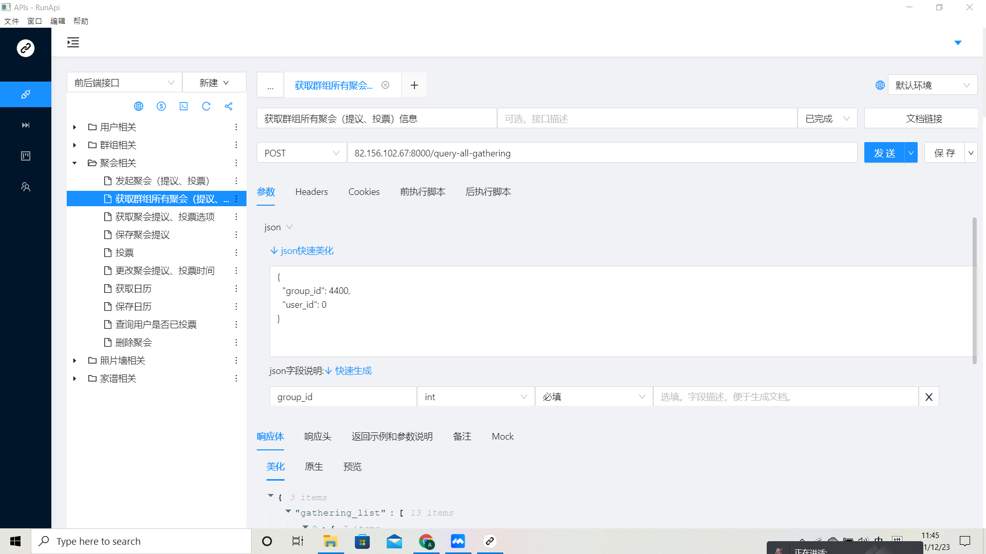

测试情况
单元测试：对后端涉及用户手动输入的接口进行参数合法性测试
功能测试：对前端功能进行模拟场景测试，对后端接口进行手动测试
性能测试：通过工具进行压力测试

Slide 19
任务分工
1后端+4前端
陈彦扬：群组目录、群组管理、聚会管理、家谱、个人信息页面美化
霍建宇：后端+数据库、日历（前端）、照片墙基本架构（前端）
白承桓：群组目录、群组管理、聚会管理、家谱
许霆康：随机转盘基本架构、个人信息页面基本架构、照片墙
魏乐：日历美化、随机转盘美化

Slide 20

系统演示

Slide 21
谢谢

